Slide 1
AUTO EXERCICES pour L’EPAULE
Auto conseils
Auto massages
Auto mobilisations
Auto étirements
Auto raccourcissement
Auto posture YOGA
Auto gymnastique

Slide 2
Auto-conseils
Pas de gestes brusques
L’épaule à tendance a se lever et rentrer en DeDans :corriger sa posture souvent
Utiliser les accoudoirs si possible
Eviter de porter à bout de bras
3 grandes pathologies 1.la capsulite 2.les tendinopathies de coiffe 3.les conflits sous acromiaux

Slide 3
Auto conseils
Ne pas porter à bout de bras
Utiliser les sièges à accoudoirs

Slide 4
Contrôler sa posture
L’épaule se lève et tourne en dedans
Donc abaisser et tourner en arrière

Slide 5
Auto-massages
Frictions cutanées :se frotter vigoureusement
Décordage des cordons musculaires du deltoide & de l’aisselle

Slide 6
Frictions , accrochage
Massage du petit pectoral
Décordage des coracoîdiens

Slide 7
Compression maintenue
Chercher le point douloureux appuyer dessus 30sec puis plus fort 30sec et encore plus fort 30sec

Slide 8
Frictions
A la main frotter naturellement
A l’interphalangienne proximale 2 et 3eme doigts repliés

Slide 9
Auto-mobilisations
Des cercles vers le bas bras tendus
Des élévations
Le Christ du Corcovado
Mac-Kenzie en hyperextension

Slide 10
Mobilisations faire des mini cercles
Bras sur le coté vers le bas
Bras vers l’avant

Slide 11
Mobilisations rotations en étirement maximum
Balayages droite gauche
Corcovado et mini cercles horaires et anti horaires

Slide 12
mobilisations
Bras en V s’étirer au maximum
Hyperextension dorsale et cervicale bras en arrière

Slide 13
Élevations en s’étirant
De l horizontale a la verticale
Essayer de toucher le plafond

Slide 14
Mackenzie

Slide 15
Auto –étirements
Lever les bras très haut et travail au chambranle de la porte
Croiser derrière le dos
croiser devant en poussant le coude
Corriger tendance naturelle a l’élevation et propulsion en avant

Slide 16
Chambranle de porte: s’appuyer

Slide 17
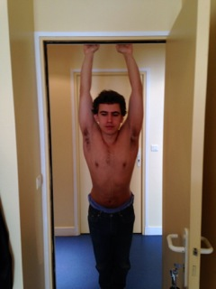
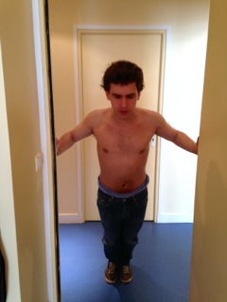
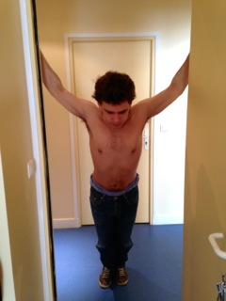
Chambranle plusieurs positions

Slide 18
Accrocher les doigts dans le dos et étirer
Le Coude ht pousse en haut
Le Coude bas pousse vers le bas

Slide 19
Auto raccourcissement
bras croisé coude sur coude sur poitrine

Slide 20
Raccourcissement unilatéral

Slide 21
Autoraccoucissement si entraine indolence uni et bilatéral

Slide 22
Auto- postures de Yoga
Le cobra
La ola la vague

Slide 23
cobra

Slide 24
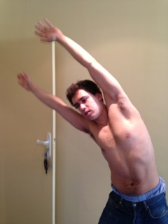
La OLA

Slide 25
Auto-gymnastique
Les bouteilles pour renforcer les abaisseurs
Les coudes en arrière pour muscler l omoplate
La gym lyonnaise
Les pompes au mur différentes position des mains
Clavicule et défile thoraco-brachial

Slide 26
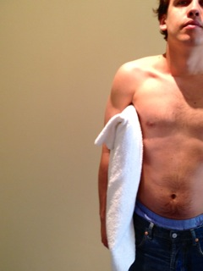
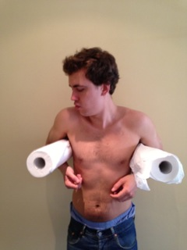
Bouteilles
Bouteilles ou rouleaux sous les bras rapprocher les coudes tenir 5 sec relâcher

Slide 27
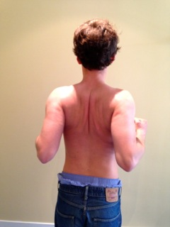
Coudes en arrière
Rester 5 sec coudes en arrière qui essayent de se rapprocher relâcher recommencer 20 fois

Slide 28
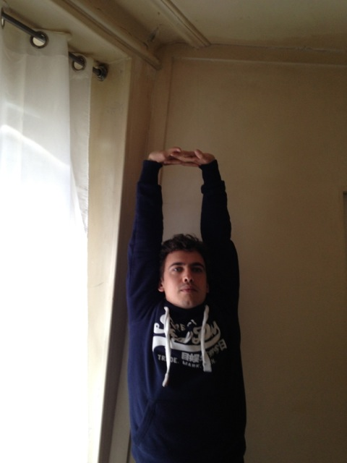
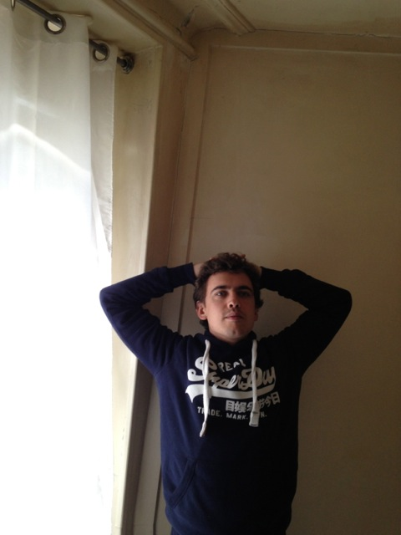
GYM lyonnaise face

Slide 29
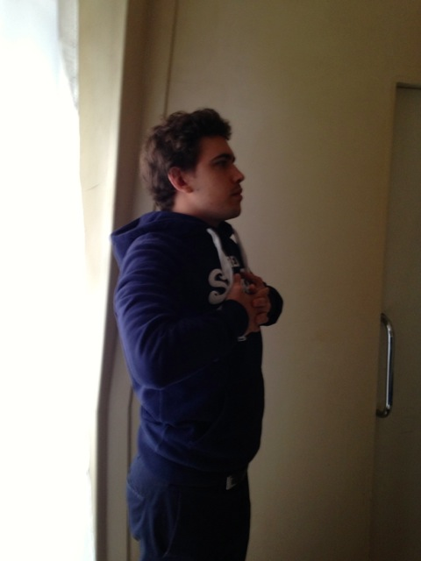
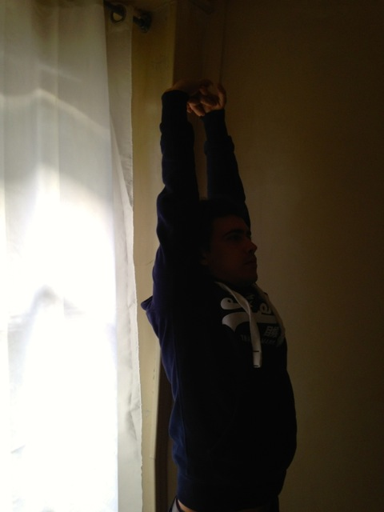
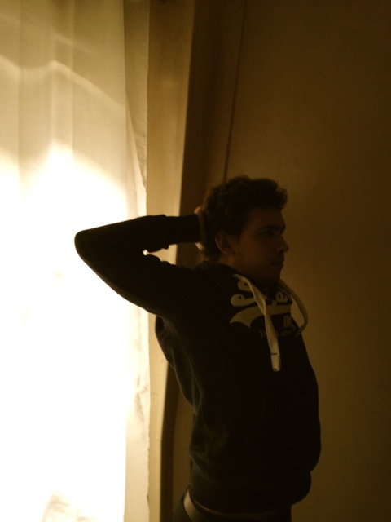
Gym lyonnaise profil
Doigts entrecroisés paume vers le haut soulever le plafond se reposer derrière la tète

Slide 30
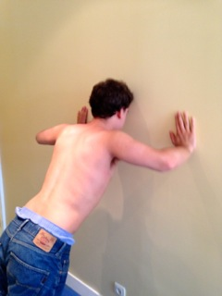
Pompes au mur
Mains vers midi mais aussi vers 3h vers 6h 9h

Slide 31
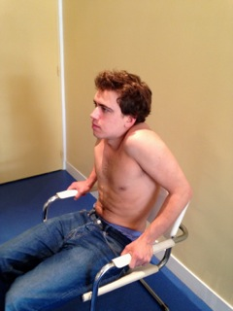
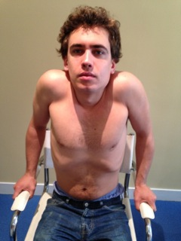
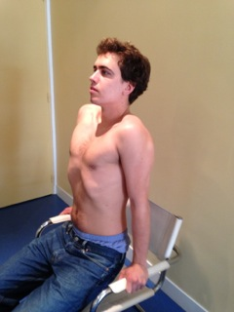
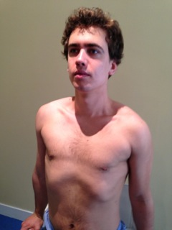
Clavicule et défilé
Sortir la tète redresser le cou bras très tendus
Hausser les épaules pour faire disparaitre le cou tendre les bras

